Slide 1
Retrieval-Augmented Question Answering for IT and AI Lecture Videos on YouTube
BỘ CÔNG THƯƠNG
ĐẠI HỌC CÔNG NGHIỆP THÀNH PHỐ HỒ CHÍ MINH
GV HƯỚNG DẪN: TS.ĐẶNG THỊ PHÚC
SV THỰC HIỆN:
Nguyễn Thành Trung - 22696701
Thái Văn Trung - 22696241

Slide 2
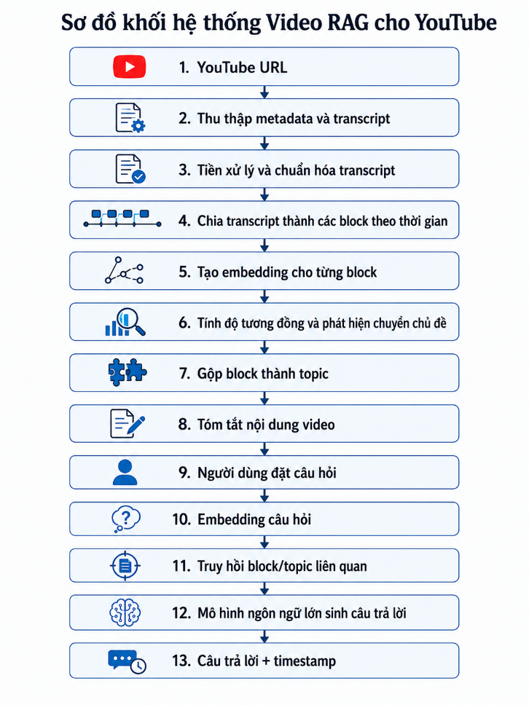
Pipeline

Slide 3
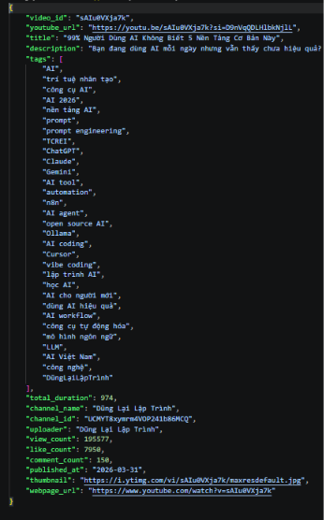
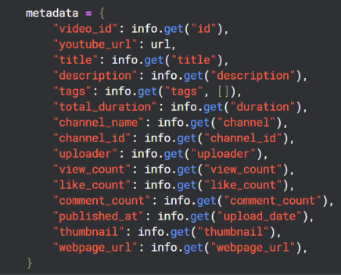
Thu Thập meta data
YouTube URL
Thu Thập meta data

Slide 4
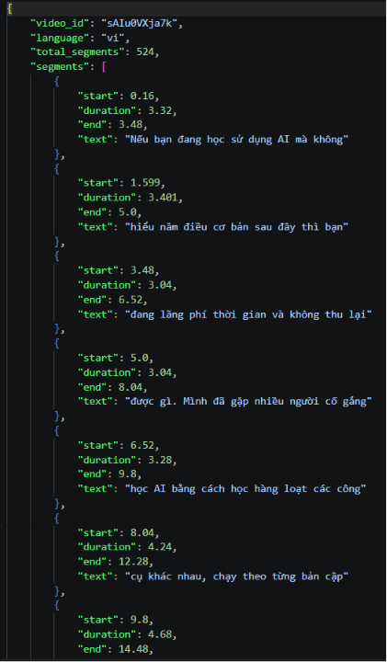
Thu Thập Phụ Đề
YouTube URL
Thu Thập Phụ Đề
Tải Audio
whisper

Slide 5
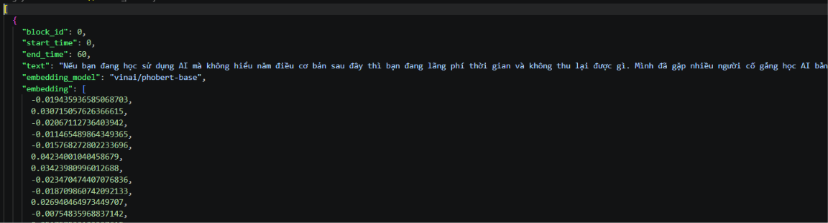
Làm sạch Phụ đề
- Làm sạch nội dung text - kiểm tra trùng lặp. - Kiểm tra 2 đoạn text có bị trùng không. - Sửa timestamp lỗi cơ bản
Chia phụ đề thành các khối theo thời gian 60s

Slide 6

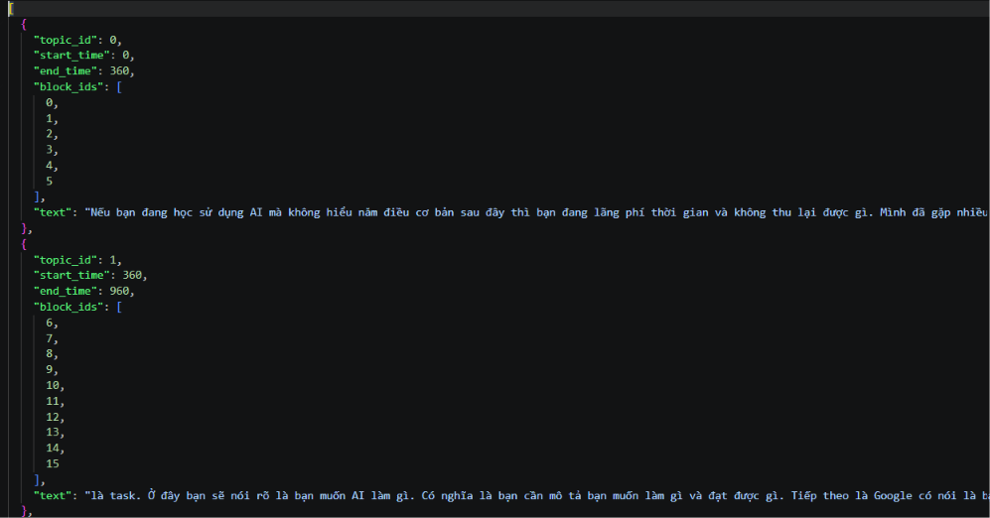
Tìm độ tương đồng của các khối và gom thành chủ đề

Slide 7
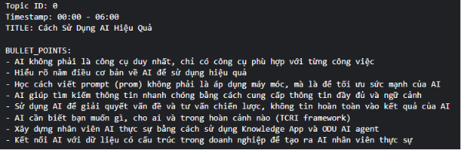
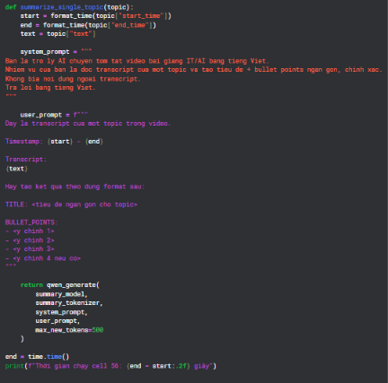
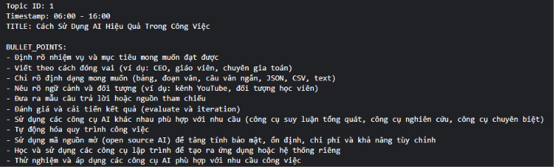
Qwen2.5-7B-Instruct

Slide 8
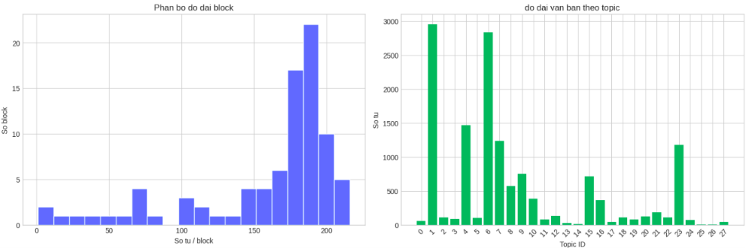
Trực Quan Hóa dữ liệu

Slide 9
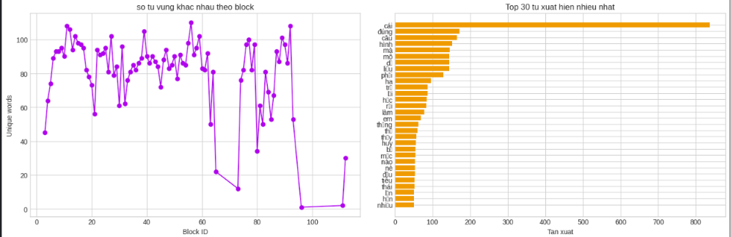
Trực Quan Hóa dữ liệu

Slide 10
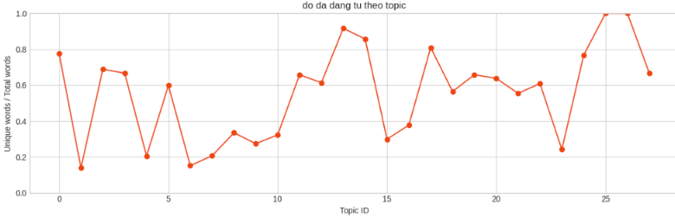
Trực Quan Hóa dữ liệu

Slide 11
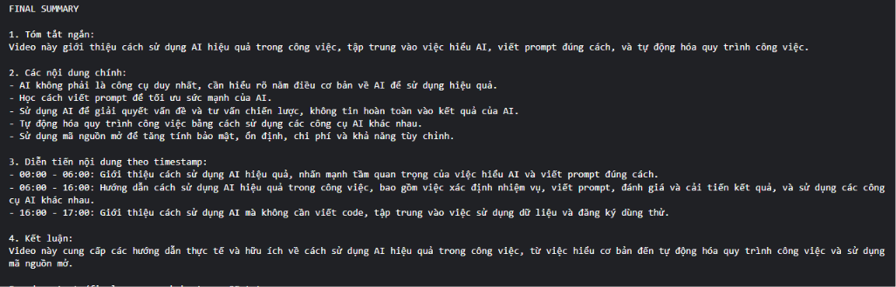
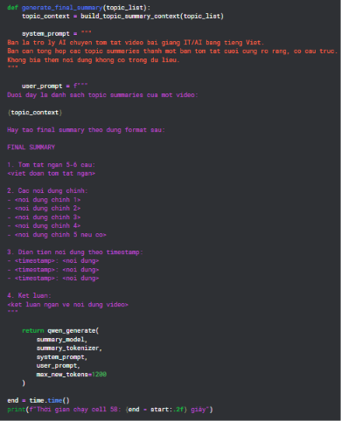
Qwen2.5-7B-Instruct

Slide 12
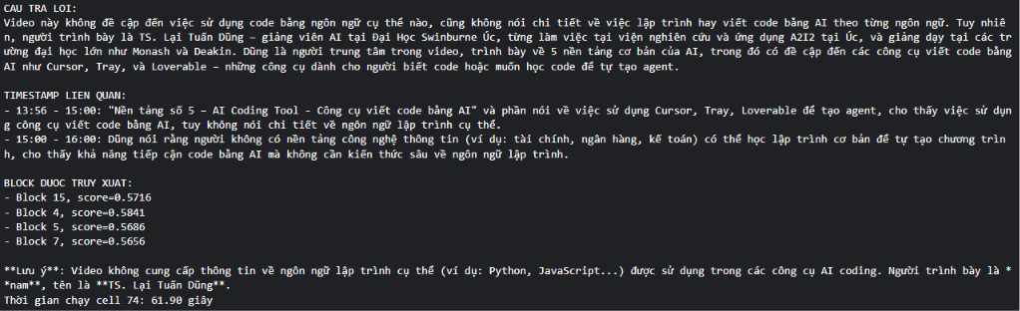
Qwen3-4B-Instruct
question = "video nay noi ve gi co code khong code bang ngon ngu gi va nguoi trinh bay la gai hay trai"

Slide 13
vinai/phobert-base + RoBERTa Student + bge-m3
Tiêu chí | vinai/phobert-base | RoBERTa Student | bge-m3
Loại model | Language model tiếng Việt | Model embedding nhẹ / student | Embedding model đa ngôn ngữ
Ngôn ngữ mạnh nhất | Tiếng Việt | Tiếng Việt | Đa ngôn ngữ, có tiếng Việt
Kích thước embedding | Thường 768 chiều | Thường 768 chiều | 1024 chiều
Điểm mạnh | Hiểu tiếng Việt tốt, phù hợp xử lý transcript VI | Nhẹ, chạy nhanh, phù hợp thử nghiệm / baseline | Mạnh cho semantic search, RAG, truy hồi văn bản dài
Điểm yếu | Không tối ưu sẵn cho sentence embedding nếu chưa fine-tune | Độ chính xác có thể thấp hơn model lớn | Nặng hơn, tốn RAM/VRAM hơn
Tốc độ | Trung bình | Nhanh | Chậm hơn
Phù hợp cho | Embedding block tiếng Việt, phân đoạn chủ đề | So sánh hiệu năng, chạy nhanh | Retrieval chính cho RAG, tìm đoạn liên quan
Vai trò trong pipeline | Model tiếng Việt chuyên biệt | Model nhẹ để đối chiếu | Model mạnh để lấy kết quả tốt nhất

Slide 14




RoBERTa
PhoBERT
(Teacher)
(12 Layers)
Teacher Embedding (d=768)
MLM Loss
Optimized ROBERTa Student
MSE Loss
ROBERTa (Student)
(6 Layers)
Student Embedding (d=768)
Cosine Similarity Loss
Notes:
Masked Language Modeling
MLM Loss (Masked Language Modeling): Student tự học bằng cách đoán các từ bị che. Đây là khả năng "tự học ngữ pháp" độc lập của học trò.
MSE Loss (Mean Squared Error): Đây là bài tập "so khớp". Nó ép từng con số trong vector của Student phải tiến sát về giá trị con số của Teacher. Càng ít sai lệch, Student càng "vị ngữ hóa" giống Teacher.
Cosine Similarity Loss: Thay vì so từng con số, nó so sánh hướng của vector. Nó đảm bảo rằng tư duy tổng thể của Student về ý nghĩa của câu phải trùng khớp với Teacher (ví dụ: cùng hiểu đây là một câu tin tức tích cực).

Slide 15
Dựa trên đánh giá thực nghiệm trên 1000 mẫu dữ liệu từ bộ dữ liệu VietNews, mô hình đạt được các chỉ số ấn tượng:
RoBERTa
ROUGE-1 | 0.768 | Độ khớp về từ khóa chính cực kỳ cao.
ROUGE-2 | 0.498 | Đảm bảo tính mạch lạc của các cụm từ.
ROUGE-L | 0.524 | Cấu trúc câu trích xuất bám sát nội dung gốc.
F1-Score | 0.811 | Sự cân bằng giữa độ chính xác và khả năng bao quát thông tin.

Slide 16
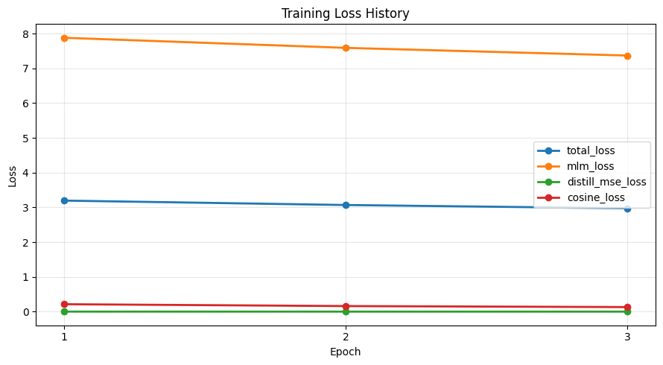
RoBERTa

Slide 17
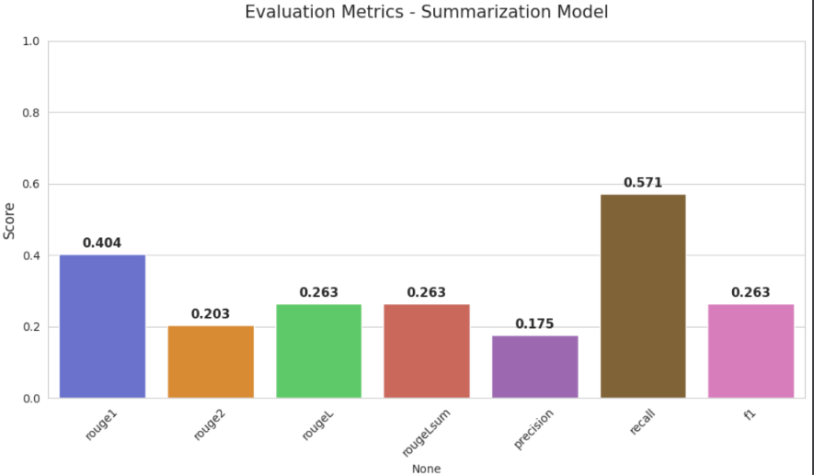

Slide 18
Mô hình | Số block | Số topic | Số block trung bình/topic | Độ dài topic trung bình
vinai/phobert-base | 17 | 3 | 5.67 | 6814.67 ký tự
BGE-M3 | 17 | 9 | 1.89 | 2270.89 ký tự
RoBERTa Student | 17 | 2 | 8.50 | 10222.50 ký tự
Mô hình | Số topic được tóm tắt | Độ dài summary topic TB | Độ dài final summary
vinai/phobert-base | 3 | 483.00 ký tự | 1579 ký tự
BGE-M3 | 9 | 489.33 ký tự | 2013 ký tự
RoBERTa Student | 2 | 645.50 ký tự | 1234 ký tự
Mô hình | Số block | Số topic | Thời gian xử lý
vinai/phobert-base | 17 | 3 | 0.38 giây
BGE-M3 | 17 | 9 | 1.27 giây
RoBERTa Student | 17 | 2 | 0.15 giây
Mô hình embedding dùng để chia topic | Số topic | Thời gian tóm tắt
vinai/phobert-base | 3 | 97.73 giây
BGE-M3 | 9 | 192.91 giây
RoBERTa Student | 2 | 83.77 giây

Slide 19
Mô hình | Top-k block | Thời gian QA | Avg similarity | Top similarity
vinai/phobert-base | 5 | 76.78 giây | 0.5729 | 0.5841
BGE-M3 | 5 | 40.44 giây | 0.3951 | 0.4247
RoBERTa Student | 5 | 64.21 giây | 0.7375 | 0.7714

Slide 20
Cảm ơn mọi người đã lắng nghe

